Slide 1
PPT 3a-2
Pelatihan Pendampingan Kurikulum 2013
STRATEGI PEMBELAJARAN
DISCOVERY

Slide 2
DEFINISI
PPT 3a-2.1
Strategi discovery learning adalah teori belajar yang didefinisikan sebagai proses pembelajaran yang terjadi bila pelajar tidak disajikan dengan pelajaran dalam bentuk finalnya, tetapi diharapkan mengorganisasi sendiri.
Discovery terjadi bila individu terlibat, terutama dalam penggunaan proses mentalnya untuk menemukan beberapa konsep dan prinsip.
Discovery dilakukan melalui observasi, klasifikasi, pengukuran, prediksi, penentuan dan inferi.

Slide 3
KONSEP
PPT 3a-2.2
Discovery learning merupakan pembentukan kategori-kategori atau konsep-konsep, yang dapat memungkinkan terjadinya generalisasi.
Peserta didik dikatakan memahami suatu konsep apabila mengetahui lima unsur dari konsep itu, meliputi: 1) Nama; 2) Contoh-contoh baik yang positif maupun yang negatif; 3) Karakteristik, baik yang pokok maupun tidak; 4) Rentangan karakteristik; 5) Kaidah

Slide 4
KELEBIHAN PENERAPAN DISCOVERY LEARNING
PPT 3a-2.3
Membantu peserta didik untuk memperbaiki dan meningkatkan keterampilan-keterampilan dan proses-proses kognitif.
Pengetahuan yang diperoleh melalui metode ini sangat pribadi dan ampuh karena menguatkan pengertian, ingatan dan transfer.
Menimbulkan rasa senang pada peserta didik, karena tumbuhnya rasa menyelidiki dan berhasil.
Metode ini memungkinkan peserta didik berkembang dengan cepat dan sesuai dengan kecepatannya sendiri.

Slide 5
LANJUTAN
PPT 3a-2.4
Peserta didik mengarahkan kegiatan belajarnya sendiri dengan melibatkan akal dan motivasinya.
Strategi ini dapat membantu peserta didik memperkuat konsep dirinya, karena memperoleh kepercayaan bekerja sama dengan yang lainnya.
Berpusat pada peserta didik dan guru yang bersama berperan aktif mengeluarkan gagasan-gagasan.
Membantu peserta didik menghilangkan skeptisme (keragu-raguan) karena mengarah pada kebenaran yang final dan tertentu atau pasti.

Slide 6
LANJUTAN
PPT 3a-2.5
Peserta didik akan mengerti konsep dasar dan ide-ide lebih baik;
Membantu dan mengembangkan ingatan dan transfer kepada situasi proses belajar yang baru;
Mendorong peserta didik berfikir dan bekerja atas inisiatif sendiri;
Mendorong peserta didik berfikir intuisi dan merumuskan hipotesis sendiri;
Memberikan keputusan yang bersifat intrinsik;
Situasi proses belajar menjadi lebih terangsang;

Slide 7
LANJUTAN
PPT 3a-2.6
15. Proses belajar meliputi sesama aspeknya peserta didik menuju pada pembentukan manusia seutuhnya,
16. Meningkatkan tingkat penghargaan pada peserta didik.
17. Kemungkinan peserta didik belajar dengan memanfaatkan berbagai jenis sumber belajar.
18, Dapat mengembangkan bakat dan kecakapan individu.

Slide 8
Langkah-langkah Operasional Implementasi Discovery Learning
PPT 3a-2.7
Langkah Persiapan
1. Menentukan tujuan pembelajaran
2. Melakukan identifikasi karakteristik peserta didik
3. Memilih materi pelajaran.
4. Menentukan topik-topik yang harus dipelajari peserta
(kemampuan awal, minat, gaya belajar, dan sebagainya)
didik secara induktif (dari contoh-contoh generalisasi)

Slide 9
Lanjutan
PPT 3a-2.8
    Mengembangkan bahan-bahan belajar yang berupa contoh-contoh, ilustrasi, tugas dan sebagainya untuk dipelajari peserta didik
    Mengatur topik-topik pelajaran dari yang sederhana ke kompleks, dari yang konkret ke abstrak, atau dari tahap enaktif, ikonik sampai ke simbolik
    Melakukan penilaian proses dan hasil belajar peserta didik

Slide 10
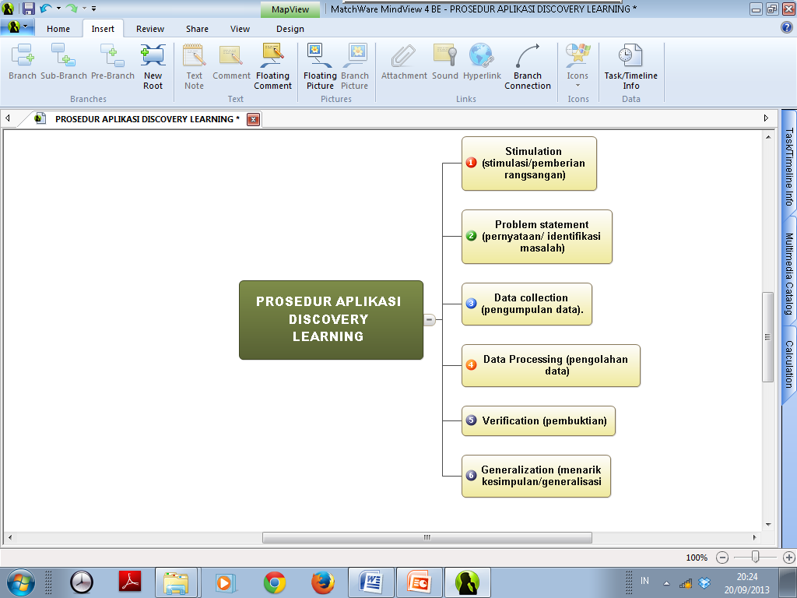

Slide 11
Sistem Penilaian
PPT 3a-2.10
Penilaian dapat dilakukan dengan menggunakan tes maupun non tes
Penilaian yang digunakan dapat berupa penilaian kognitif, proses, sikap, atau penilaian hasil kerja peserta didik

Slide 12

PPT 3a-2.11
Terima Kasih

